Slide 1
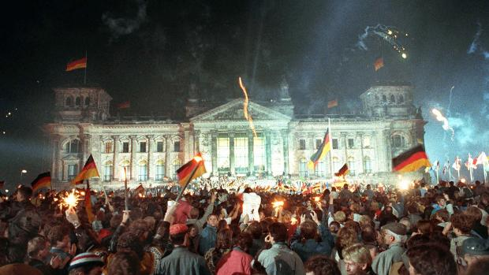
WIEDERVEREINIGUNG DEUTSCHLANDS

Slide 2
Deutschland
Die Bundesrepublik Deutschland
Die Deutsche Demokratische Republik

Slide 3
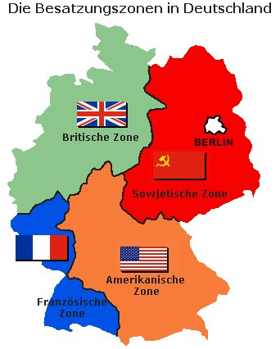
Die Bundesrepublik Deutschland (BRD)
Besatzungszonen:
Großbritanniens, Frankreichs, der USA
Die Hauptstadt-Bonn

Slide 4
Die Deutsche Demokratische Republik (DDR)
Sowjetischen Besatzungszone
Die Hauptstadt -Berlin(sein östlicher Teil)

Slide 5
Im Jahre 1961 wurde zwischen dem östlichen Teil Berlins und Westberlin eine Mauer errichtet.

Slide 6
Die DDR war ein sozialistischer Staat
Es gab keine
privaten Fabrikbesitzer,
privaten Bauernhöfe,
keine privaten Hausbesitzer.

Slide 7
Sommer und Herbst 1989 flohen 1 225 000 Menschen aus der DDR.
Im Herbst 1989 - in der DDR große, friedliche Demonstrationen.
Die Demonstranten forderten Reisefreiheit, Meinungsfreiheit, Pressefreiheit und freie Wahlen.

Slide 8
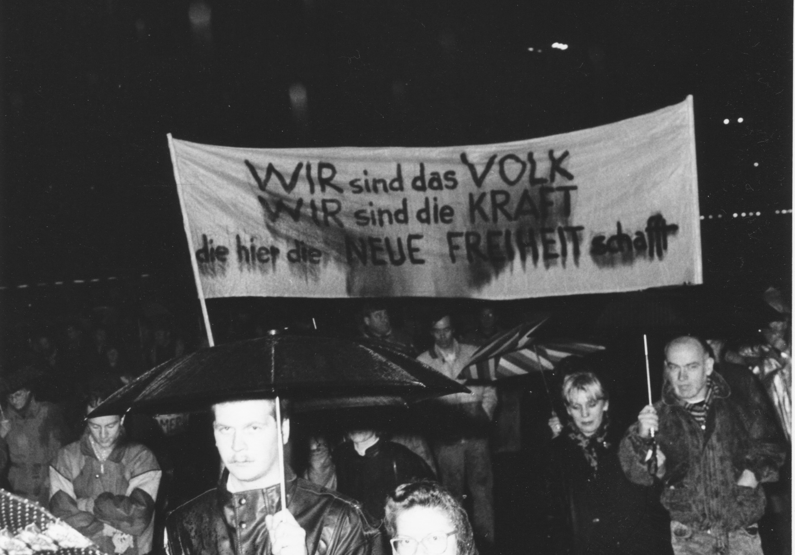

Slide 9
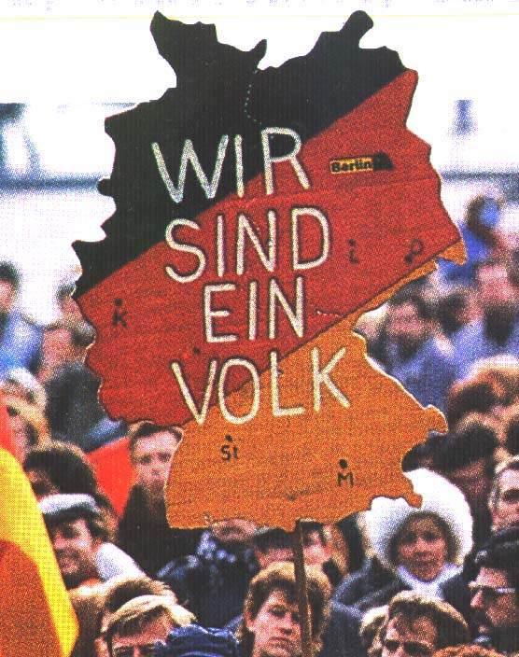

Slide 10
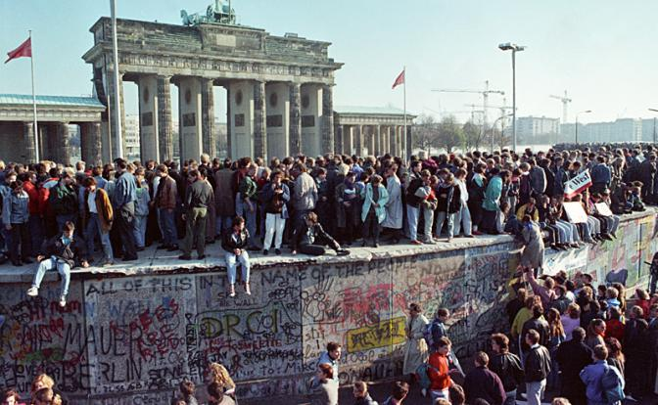
Die „berühmte“ Berliner Mauer wurde zerstört.
März 1990 - die ersten freien Wahlen statt.
3 Oktober 1990 - Der Tag der Deutschen Einheit wird der Nationalfeiertag.

